Slide 1
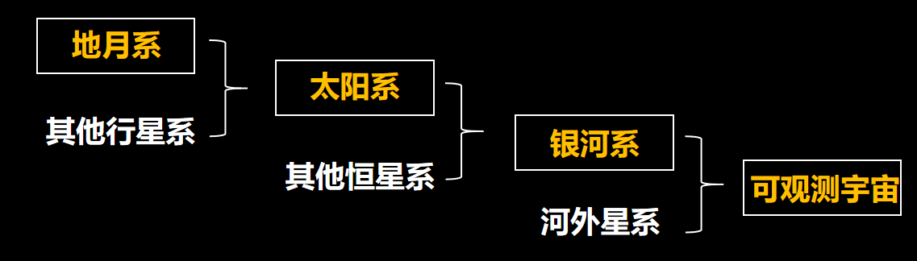
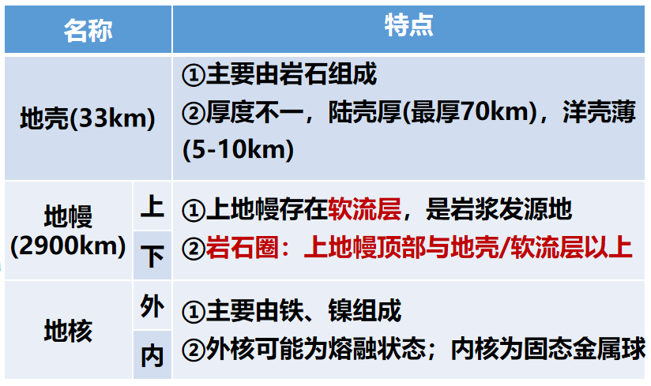
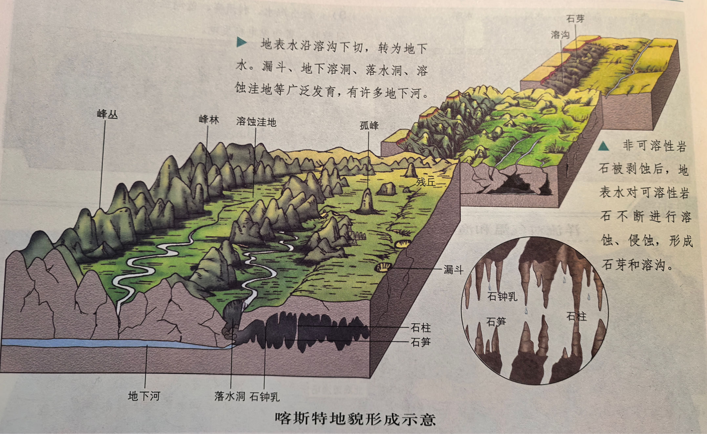
1. 天体系统层次划分
2. 太阳辐射、太阳活动的影响
3. 地球的内部圈层结构
4. 地球的演化历程
5. 潮汐
6. 喀斯特地貌
7. 植被类型的分布
8. 地震（烈度）
9. 干旱（华北春旱的原因）
材料中有答案
开放题一定要答

